Slide 1

個人數位防身術
錢達智 wolfgang.chien@gmail.com
MCT / MCSD / MCDBA / MCITP / MCPD
本投影片簡報內容按 MIT 授權。所提及或者引用的公司名稱、產品名稱以及所引用的文字、商標、影片、產品相片或者網站頁面，均為其所屬公司所擁有。

Slide 2
課程大綱（一）
三個步驟，讓電腦變安全
設定好記卻不好猜的密碼
調查電腦程式的身家與風評
瀏覽器的安全設定與使用建議
製作數位保險箱
行動碟、雲端硬碟安全使用規則
美美的舒服的身體姿勢
電腦與網路成癮
1
2
3
4
5
6
7
8

Slide 3
課程大綱（二）
智慧財產的創作與引用
保留數位鑑識證據
防範網路詐騙
網路言論尺度
家長監護建議
小心數位前科
資料備份
討論與問答
9
10
11
12
13
14
15
16

Slide 4
課程開始之前，先請教各位幾個問題?
您知道距離最近的消防滅火器在哪裏嗎？ Ａ：不知 Ｂ：知道
您曾經同時開著兩套以上的瀏覽器（或頁籤）並且分別檢視不同的網站嗎？ Ａ：是 Ｂ：否
您的提款卡應該不只一張，這些提款卡的密碼該不會是一樣的吧？ Ａ：是 Ｂ：否
假如三個答案都是A，接下來的課程應該可以幫得上忙。

Slide 5
三個步驟，讓電腦變安全
防火牆
自動更新
防毒軟體

Slide 6
設定好記卻不好猜的密碼
密碼的兩難:
好密碼的條件：愈長、愈亂、愈與個人資料無關，並且要經常更換。
問題是，這樣子的密碼會不會就愈記不住？
密碼可以又好記、又不容易被人猜中
人類「如何記憶」
駭客「如何破解密碼」
設定密碼的技巧

Slide 7
記憶力測驗（一）
請仔細觀看並依序記憶下列數字， 時間二十秒：
81523-79684-69284-23894
請問您記得其中幾個？
如果沒有受過訓練，一般人通常只能記住六到八個。

Slide 8
記憶力測驗（二）
同樣地，請仔細觀看並依序記憶下列數字，時間也是二十秒：
800010005000200030007
請問您這次記得其中幾個？ 有沒有比上一個測驗進步？

Slide 9
讓密碼好記卻不好猜
找一個您記得住的單字，例如：apple。
在這個單字混入數字與大寫字母各一， 例如：ap9Fple
在每個字元之間塞入一些填充物，例如： a1234p123491234F1234p1234l1234e ，
好了，這樣子的密碼純用暴力法應該得猜上好一陣子。（本例是 62 的31次方）

Slide 10
其他的密碼設定技巧
以中文輸入法的英文按鍵來當成密碼， 例如: 資訊工業策進會，密碼: iymthyo (倉頡首碼)
凱薩密碼法：將英文字母位移數個位置， 例如：password往前位移1個字母，變成: ozrrvnqc
以英文歌詞或諺語各個單字的字首當成密碼，例如： Nothing is impossible for a willing heart，密碼: Niifawh
使用密碼管理程式

Slide 11
瀏覽器的安全設定與使用建議
安裝最新版本並且開啟自動更新功能
採用預設安全設定
不安裝不必要的 Plug-in 或 ActiveX 元件
涉及金錢的交易，採用 https:// 加密傳送
以虛擬機器或沙箱連結「容易遭惹麻煩」的網站
不使用網站的「自動登入」功能
登出之後，再使用其他網站
將常用與重要的網址加入我的最愛（書籤）
永遠顯示連結網址
參考資料 :
Official website of the Department of Homeland Security
http://www.us-cert.gov/publications/securing-your-web-browser

Slide 12
跨站假要求(CSRF) 示範（一）
很久以前，岳不群在 mobile10 網站留下了一篇文章…「1234」是他的帳號
<html>
<head>
</head>
<body>
An Article, an Image,
<img src=http://...>
An accident…
</html>
http://OnLineGamess.com/transfer.aspx? amount=1000&toWho=1234

Slide 13
跨站假要求(CSRF) 示範（二）
OnLineGame.com 有支 transfer.aspx 的轉帳程式，程式寫法如下： （驚）程式! …..不要管程式了，總之，轉帳程式會查驗是否已通過身份驗證
protected void Page_Load(object sender, EventArgs e) {
HttpCookie c = Request.Cookies["userName"];
if (c == null) { // 如果沒有 Cookie，使用者尚未登入
Response.Redirect(“Login.aspx”); // 不提供服務，使用者轉到登入頁
}
string sTo = GetParam(“toWho”); // 轉入帳號
decimal fMoney = Convert.ToDecimal(GetParam(“amount”)); // 轉帳金額
transferMoney(sFrom, sTo, fMoney); // 執行轉帳程序
}

Slide 14
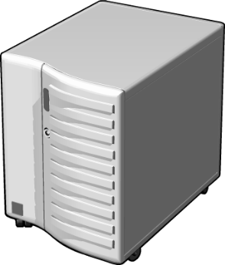
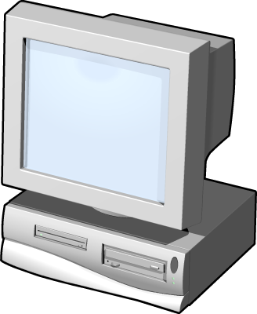


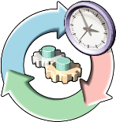
跨站假要求(CSRF) 示範（三）
OnLineGamess 網站
1
登入成功, 註記 Cookie
Login.aspx
UserName
轉帳 Transfer.aspx
令狐沖
3
Mobil10 網站
2
岳不群HTML
OnLineGamess.com/transfer.aspx? amount=1000&toWho=1234

Slide 15
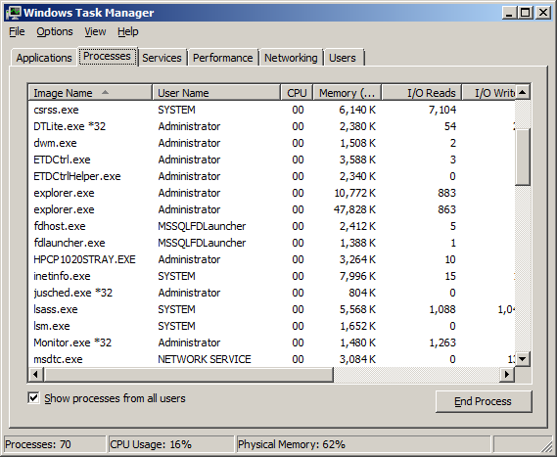
調查電腦程式的身家與風評
從工作管理員，查閱目前執行中的程式清單
利用 Google查詢程式的用途與風評
定期檢視工作管理員，看看有沒有多出「新朋友」
只從Android的Play商店或蘋果的軟體市集安裝App
安裝之前，看一下軟體的下載次數與星級評等
Windows系統按下「Ctrl + Alt + Del」，選擇「工作管理員」

Slide 16
製作數位保險箱
列出一份保護清單
你希望這些東西免於＿＿＿＿？（遺失、被別人看到…）
如果是免於遺失，經常備份或上傳到雲端硬碟
如果是不想讓別人知道，將檔案壓縮 到 ZIP 檔，壓縮時，務必加上長度夠 長（例如三十二個字元）的密碼。
將壓縮檔複製到雲端硬碟、行動碟。
留一個同名的文字檔提示密碼的內容。
我的文件
照片
家庭
朋友

Slide 17
行動碟、雲端硬碟安全使用規則
在行動碟建立一個名為 autorun.inf 的資料夾
行動碟回家後，一定要掃毒
注意帳戶密碼安全
如果與別人共用電腦，請務必在每次用完電腦後登出。
勿在公用電腦或與他人共用的電腦上安裝雲端硬碟的PC版程式。
留意共享的設定與範圍，權限採用「夠小夠用」原則。
上傳加密後的檔案。
雲端 硬碟
手機
平板
電腦

Slide 18
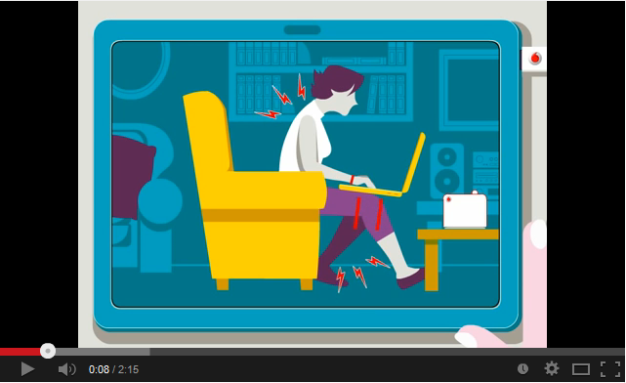
美美的舒服的身體姿勢
YouTube 影片網址: http://www.youtube.com/watch?v=jbV5dGvJWyo

Slide 19
電腦與網路成癮
成癮 ＝ 不自覺地非常想要從事某種動作
這個動作如果不影響日常生活，倒是無妨；反之，就有必要改進。例如：打電動打到凌晨兩點，影響第二天精神。
改進方法：
認知到因為成癮而衍生的問題
慢慢減少上網時間
以其他活動取代 （以前有開心農場、後來有憤怒鳥，然後還有 Candy Crush，沒有一套遊戲是停不來的，肯定有東西可以取代。）
資料來源：玩「糖果」欲罷不能？ 小心網路成癮症
http://mag.udn.com/mag/life/storypage.jsp?f_ART_ID=456761

Slide 20
智慧財產的創作與引用
各種授權的簡易說明
GPL（GNU General Public License）
BSD開源協議
Apache 2.0
MIT License
CC創用
資料來源：五種開源授權規範的比較
http://inspire.twgg.org/internet/trends/item/74-comparison-of-five-kinds-of-standard-open-source-license-bsd-apache-gpl-lgpl-mit.html

Slide 21
保留數位鑑識證據
手機桌面的第一頁，一定要有下列 App，當自己或他人遇到突發狀況時，協助保留現場狀況：
照像機
錄影程式
錄音程式
保存網路購物螢幕畫面或DM文宣照片。

Slide 22
網路言論尺度
網路有言論自由，也有言論責任。
言論自由不保障虛構的事實。
即便是事實，揭發非公眾人物的隱私，也有罪。
主觀臆測 = 以肯定的語法寫出沒有證據的推論。
下列狀況不算言論自由:
罵人的粗俗、猥褻字眼
謠言、與社會規範有出入的言論。
危害公共安全。
刑法公然侮辱罪、誹謗罪以及可能的民事賠償責任。

Slide 23
防範網路詐騙
不要點按來源不明的連結，例如:
上次大家都到齊了，只差你一個，當天的活動照片連結…
您的小額信貸已核准，詳情請按…
因為沒人在家，貴端訂購的商品已交隣居代收，任何問題，請…
撥打 165 反詐騙專線，警方有公權力與相關查證管道。

Slide 24
釣魚網站
以下哪一個網址屬於國家地理頻道(NGC)?
http://www.ncg.com.tw
http://www.fictw.com/ngc.php
網路釣魚（Phishing），指的是「以偽造的網頁騙取使用者輸入帳號密碼」的駭客行為。
Yahoo! 採用的安全圖章（Sign-in Seal）是一套很有效的反制網路釣魚（Antiphishing）系統。

Slide 25
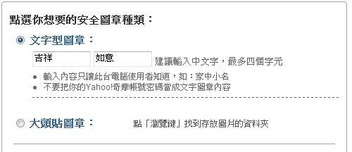
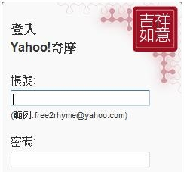
使用者觀點的 Yahoo! 安全圖章（一）
使用者先輸入四個中文字製作出安全圖章（或者，也可以上傳一張圖片當作安全圖章），Yahoo! 網站「記住」這台電腦。
從此，只要這台電腦的使用者連上 Yahoo! 登入頁，Yahoo! 網站會「認出」這台電腦，然後秀出約定的圖片。

Slide 26
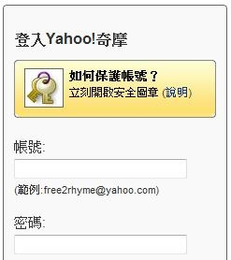
使用者觀點的 Yahoo! 安全圖章（二）
日後，這台電腦的使用者連上 Yahoo! 登入頁，Yahoo! 網站會「認出」這台電腦，然後秀出約定的圖片。
假如安全圖章消失，就可能是連到了駭客仿造的 Yahoo! 登入頁。

Slide 27
小心數位前科
高中時，幾個大功、幾個小過，都沒人會記得。
網際網路可不是這樣，資料一旦上網，要想完全清除，幾乎是不可能的事。
再過十年，網路搜尋「李宗瑞」，找到的還是那些年那些事。
這些怎麼也抹不掉的記錄 = 「數位前科」。

Slide 28
家長監護建議
幼兒不適合用平板當保姆。
電腦藍光與相機的閃光燈會影響視力
手機電磁波極強
影響思維模式
加深親子隔閡
同儕容易盲目攀比手機價格與規格配備
電腦不要放在小孩房間，客廳是個理想位置。
約定電腦、網路使用時間與獎懲制度。
將本次課程的內容以及你的經驗傳承給子女。
協助建立子女擅長喜好的領域並且累積其成就感。
提醒，一次一句就好，不要一直碎碎唸。

Slide 29
資料備份
該備份什麼?
何時備份?
多久備份一次?
需要加密嗎?
備份到何處?
考慮容錯方案，至少 要有兩個檔案存放處。
雲端 硬碟、記憶卡/碟
手機
平板
電腦

Slide 30
討論與問答
安全意識
帳戶與密碼安全
找出你想保護的東西、分析可能危害、採取行動
舒適、健康地使用 3C 商品
法律與言論尺度
原來網路這麼危險

